Slide 2
Modul 6 fellessamling
Kurs i rolleforståelse og partssamarbeid
for sykehjem og barnehager

Slide 3
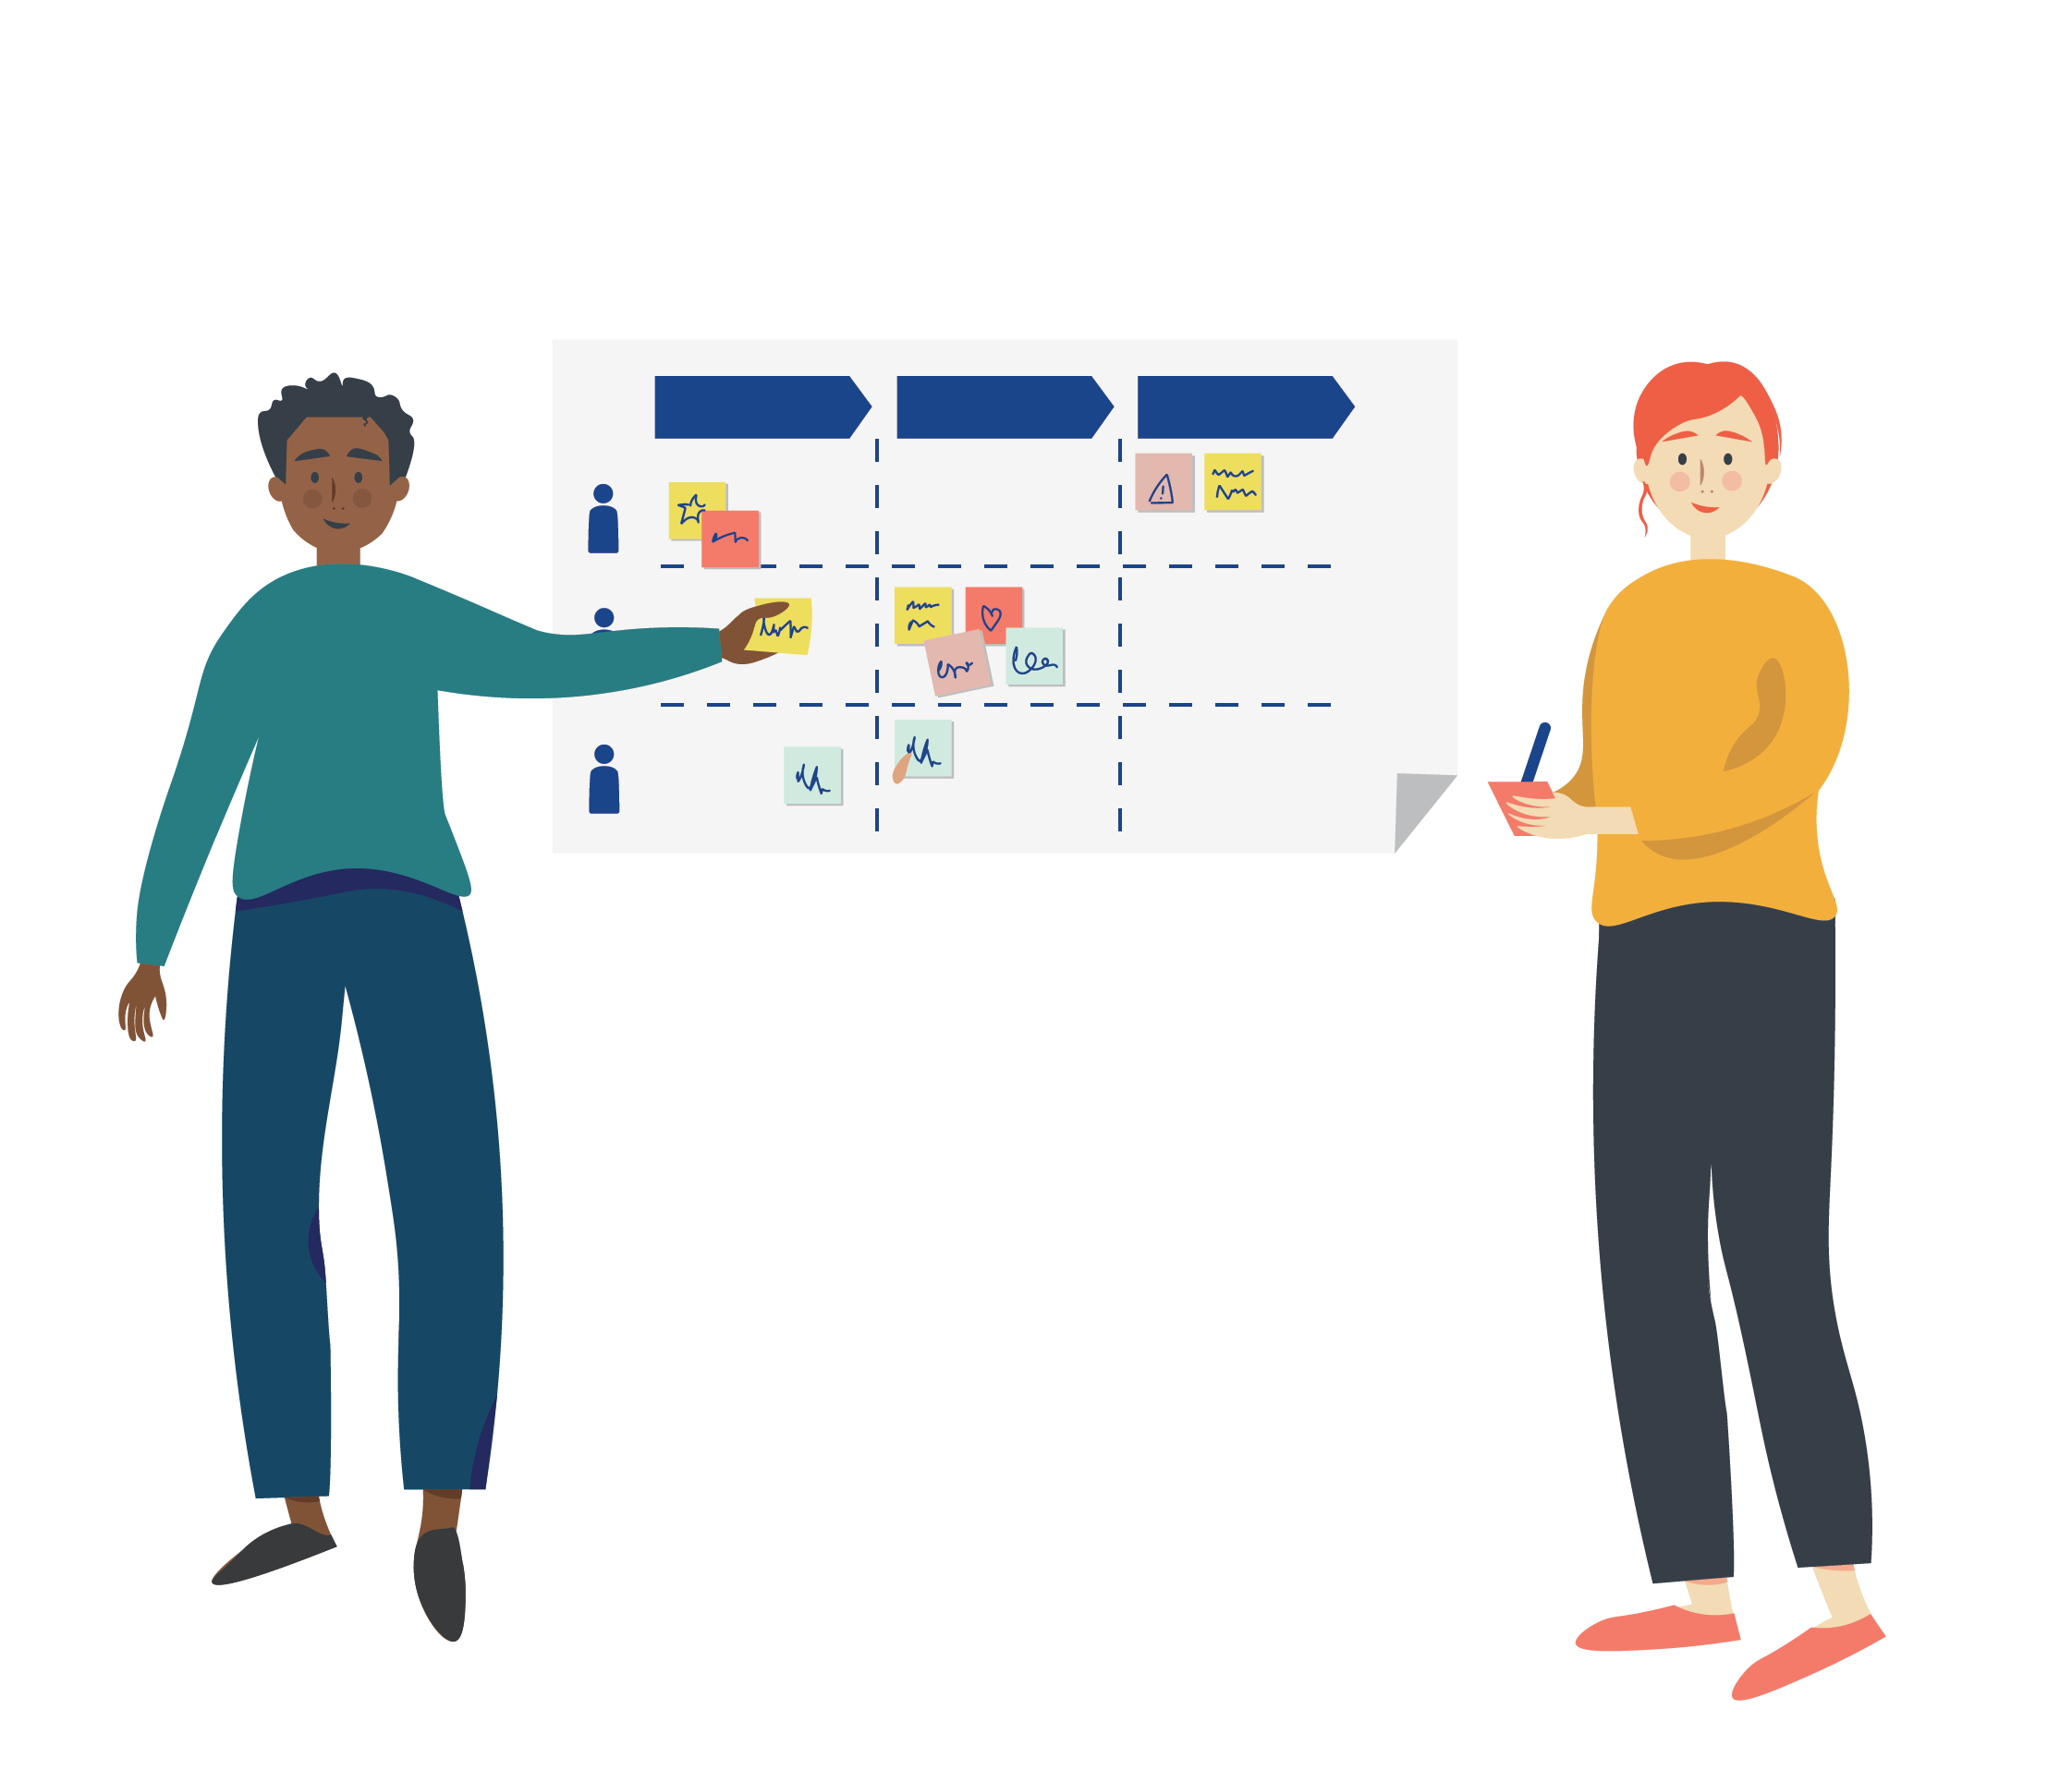
Velkommen Modul 6
Oppsummering og veien videre

Slide 4
Inspirere hverandre: hva har vi fått til?
Oppfølging av endringsarbeidet som er påstartet, og videreføring av utvidet partssamarbeid.
Bistå med veiledning der dere har utfordringer eller spørsmål. Hvordan komme seg videre?
At dere går ut av dette møtet med inspirasjon og motivasjon til å jobbe videre med det utvidete partssamarbeidet .
At dere arbeider målrettet videre med problemstillingene dere har definert.
At dere har startet å dokumentere prosessen
0900-1200
Agenda på neste side

Slide 5
Agenda
0900-1000.
Velkommen og HØRA
Oppsummering modul 1 og 2.
Gruppeoppgave 1
10:00 – 10:10 Pause
1010 – 11.05
Oppsummering gjennomgang av modul 3, 4 og 5
Gruppeoppgave 2
11.05-11.15 Pause
11.15-12.00
Gruppeoppgave 3
Avslutning og lykke til videre

Slide 6
Prosess: fra problem til tiltak - til gjennomføring
1.
Finne rett problem. Rotårsak.
2.
Hvordan jobbe sammen. Involvere ansatte. Definere problemet
3.
Hvordan skape endring. Måloppnåelse.
Evaluering av prosessen
4.
Jobbe sammen. Finne løsning Involvere ansatte
Utarbeide plan
5.
Idé-generering. Idéjakt og idéslakt
Gjennomføring
Rolleavklaring i trepartssamarbeidet.
Innovative løsninger
Positiv puffing
Den sømløse dialogen

Slide 7
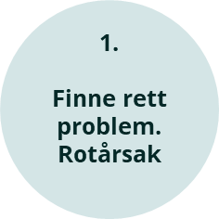
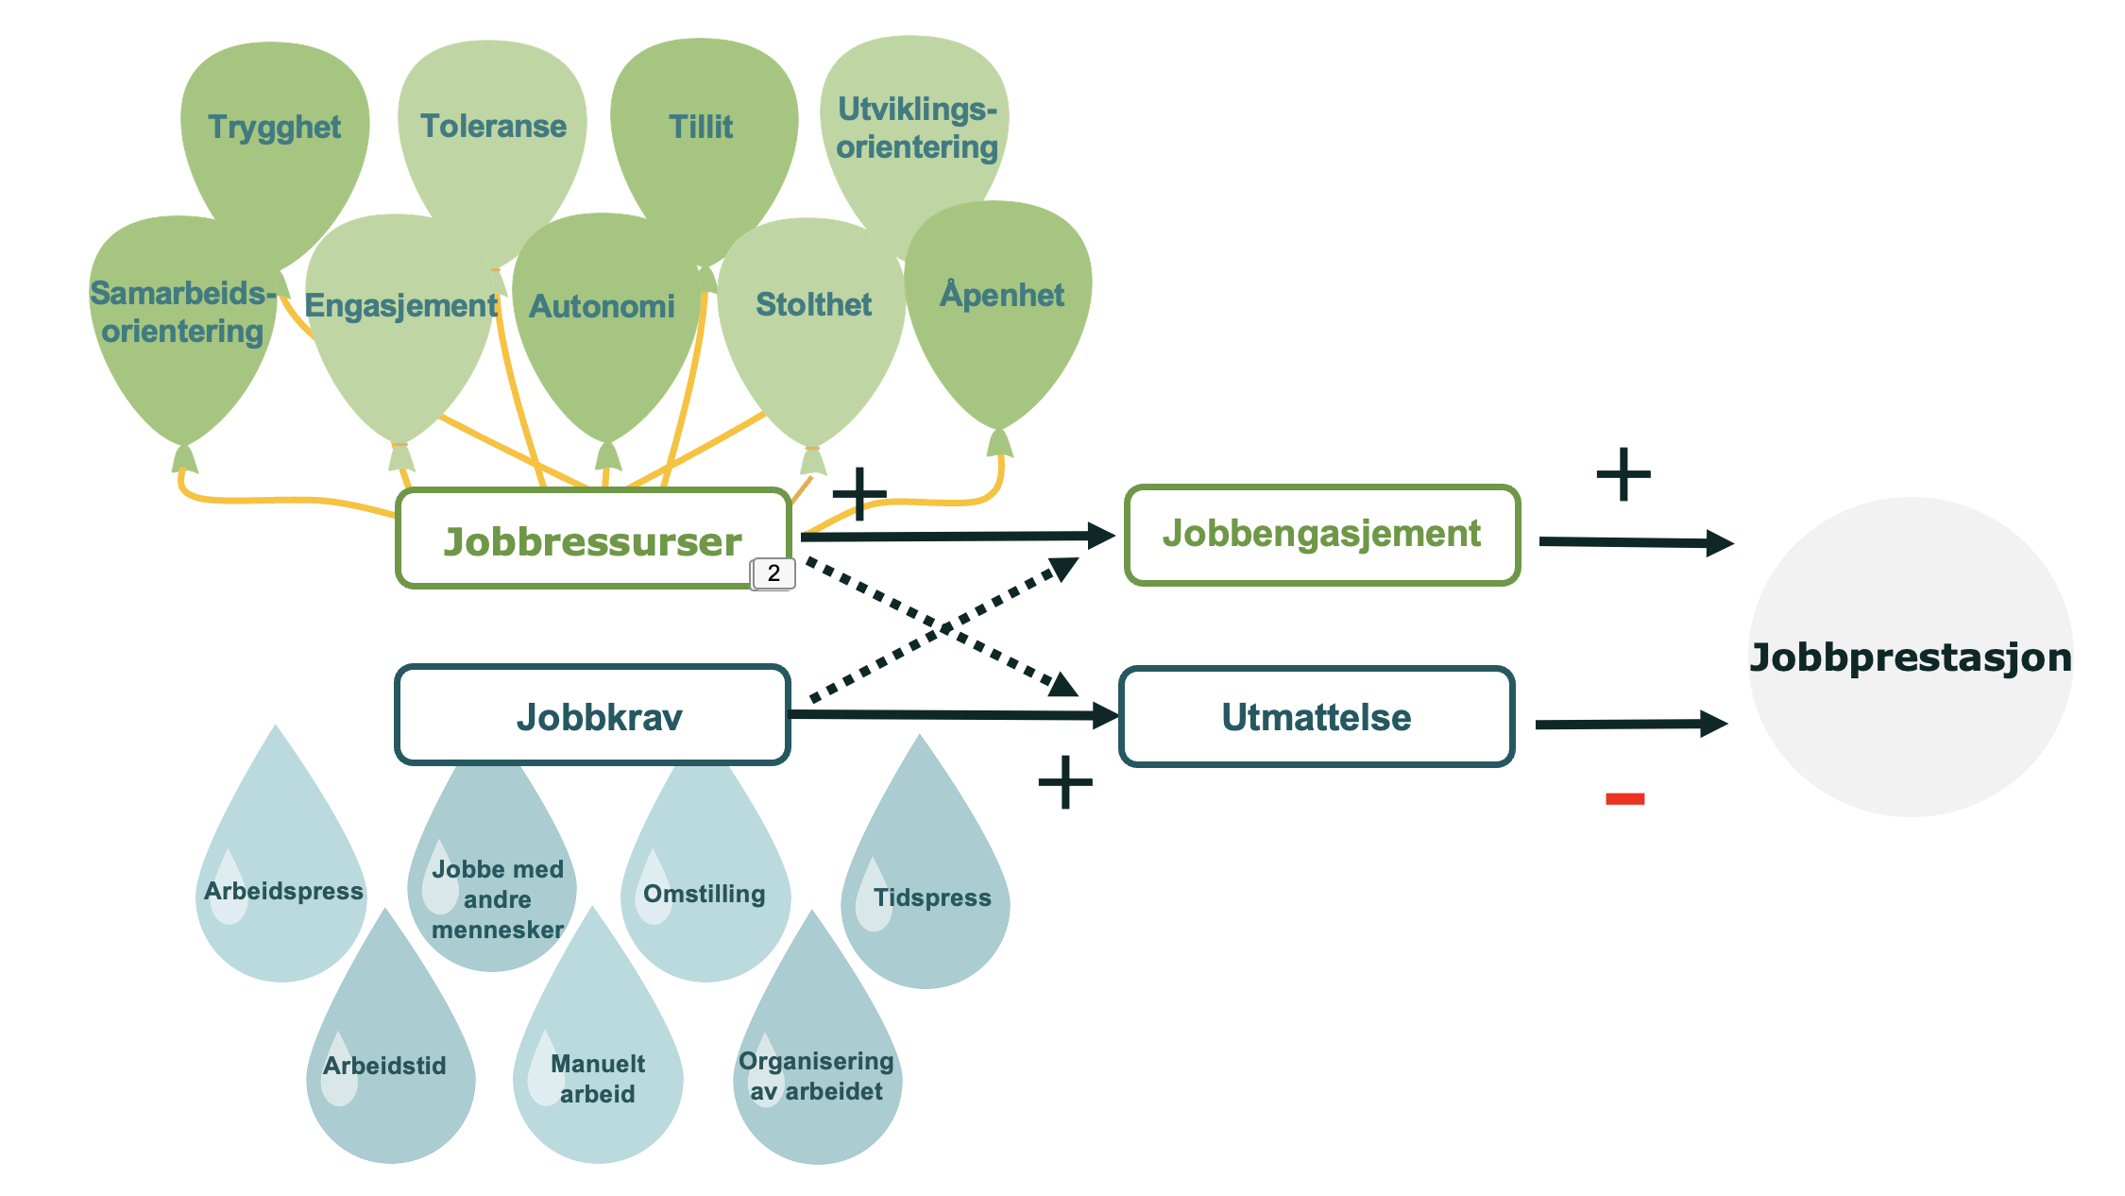
Modell for jobbkrav og jobbressurser
Modul 1
Mangel på samarbeidsorientering
Begreper som hjelper oss med å beskrive vårt arbeidsmiljø.
Hva er vi gode på?
Hva kan forbedres?
Hva kan og bør styrkes?
Hva er det vi mangler?
Notes:
* Knardahl, Sterud, Nielsen & Nordby 2016, https://www.idunn.no/spa/2019/03/nav_virksomhetsbaserte_team_redusert_sykefravaer
** Vabø, M. (2014). Dilemmaer i velferdens organisering. I M. Vabø & S. I. Vabo (red.) Velferdens organisering (s. 11–78). Oslo: Universitetsforlaget.

Slide 8
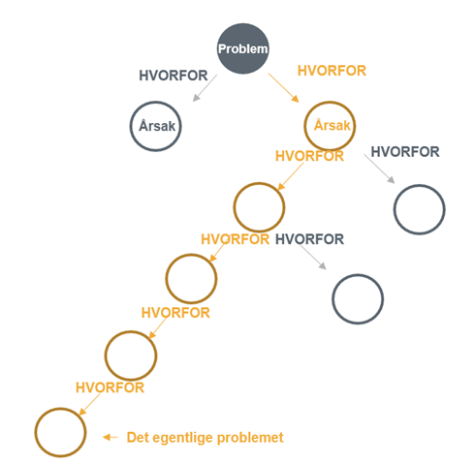
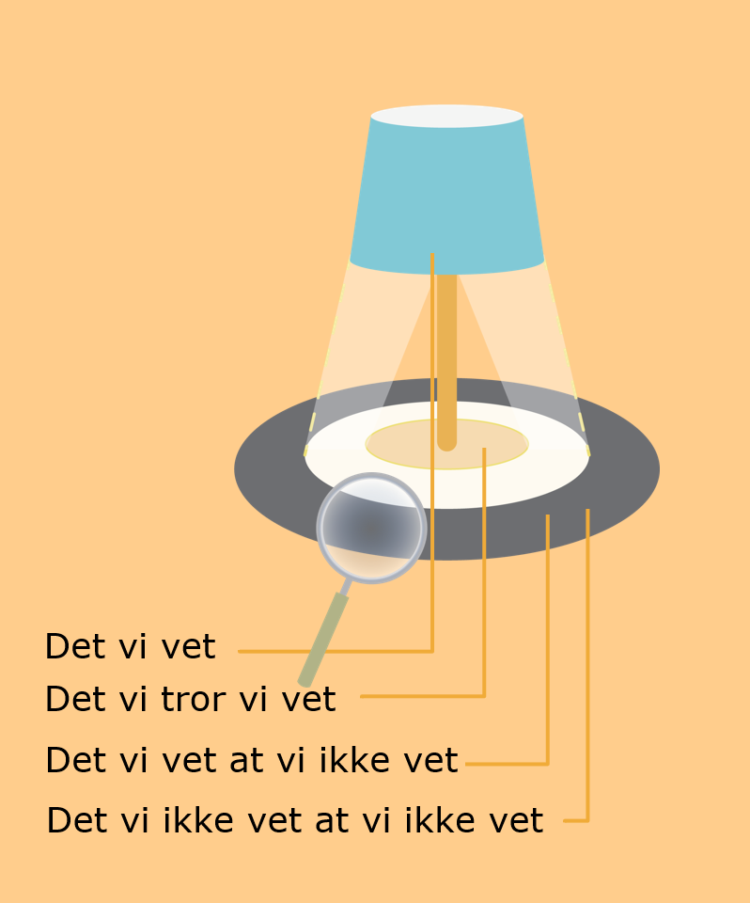
Finne blindsonen
Modul 1
Rotårsaksanalyse.
Jobber vi med det rette problemet?

Slide 9
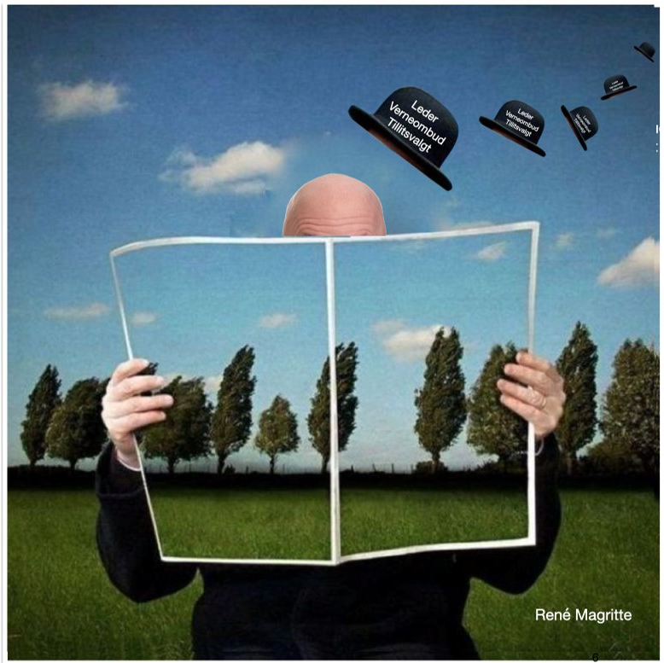
Rolleforståelse og utvidet driftsnært partssamarbeid
Innovative løsninger for arbeidsmiljøet
Modul 1
Gir mulighet for å samarbeide utover det som er lov- og avtaleregulert.
‘Driftsnært’ betyr at det er partene på den enkelte arbeidsplass som partssamarbeider om forhold som angår drifta. ​
Fjern «hattene». Slå ut håret.
Anerkjenn at det finnes flere perspektiver.
Jobb med fakta og kunnskaping, klokskap, refleksjon og diskusjon.

Slide 10
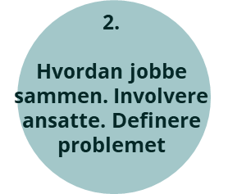
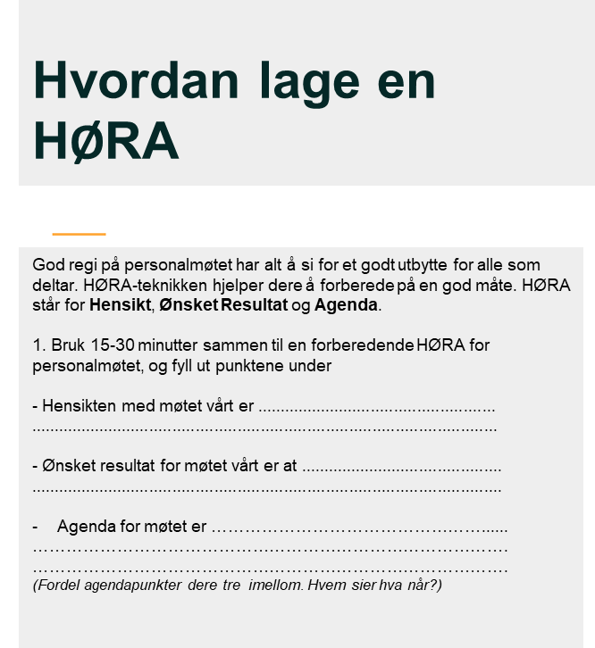
Møte med personalet Involvering og forankring Partssamarbeid
Modul 2
Hva ønsker vi å oppnå?
Hvordan hadde det vært om problemet ikke var der?
Har vi funnet det rette problemet? (Jobber man med tiltak mot symptomer får man ikke ønsket effekt).

Slide 11
Gruppeoppgave 1 Lederhjulet

Slide 12
Introduksjon Gruppeoppgave 1
5 min
15 min
Hensikt
Individuell:
Start hver for dere med å reflektere rundt din egen rolle og hvordan du utøver den ift de ulike egenskapene
Har du utviklet deg i løpet av kurset og på hvilken måte
Felles
Del refleksjoner i gruppene.
Hvordan opplever dere at dere sammen utøver rollene deres?
Hva har dere blitt bedre på og hvordan?
Bruke lederhjulet til å vurdere hvordan dere utøver deres roller.
OPPGAVE
Ønsket Resultat
Bevissthet rundt egen og andres rolle og om det har vært en utvikling i løpet av kurssesongen
Agenda
TID: 30 min
Fasilitator: IA-rådgiver
Referent: Velg en i gruppen som tar notater.

Slide 13
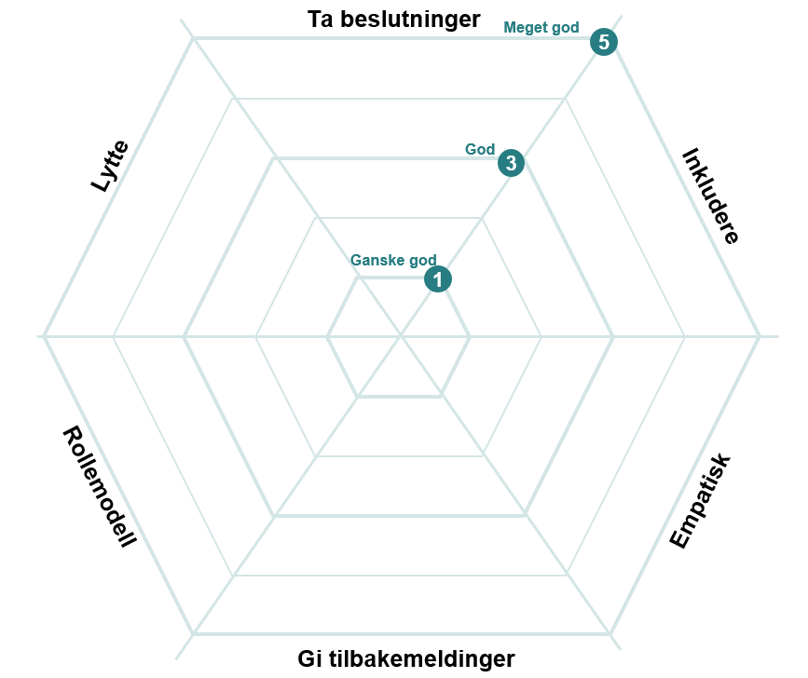
Lederhjulet Refleksjoner
På hvilken måte har lederhjulet hjulpet å reflektere over hvordan du inntar din rolle?
Hvilke egenskaper har du styrket deg på gjennom kurset?
Hvilke egenskaper ønsker du å styrke ytterligere?

Slide 14
Beskrivelse rolleferdigheter
Empatisk
Inkludere
Ta beslutninger
Handler om å se ansatte fra deres ståsted, og å forstå og ivareta ulike perspektiver på en situasjon eller en utfordring. Hvor sterk er din empati?
Samskaping som vi har snakket en del om, er et uttrykk for inkludering. Det styrker eierskap, ansvarlighet, og ikke minst gjennomføringsevne. Hvor på skalaen er du?
Å beslutte handler bl.a om å sette retningen, tydeliggjøre valg, oppsummere, avslutte eller komme videre. Det handler også om tydelighet og ryddighet. Vurder din fremgangsmåte.
Rolleferdigheter er noe som utvikles over tid. Vi har alle våre styrker og områder vi kan utvikle og styrke.
Hva med deg?
Gi tilbake-meldinger
Lytte
Rolle-
modell
En tilbakemelding har som formål å inspirere til forbedring. Kritikk mottas negativt, mens en konstruktiv tilbakemelding gir motparten et handlingsvalg. Hvordan vurderer du deg selv og din styrke her?
Å lytte er en bevisst og aktiv handling som i seg selv er inkluderende. Tar vi oss tid til å lytte styrker vi hverandres forståelse og får til bedre samarbeid. Når du lytter skaper du tillit. Hvordan er din lytteevne?
Medarbeidere påvirkes i størst grad av ledere sin atferd og spesifikke handlinger, og i mindre grad av informasjon. Kjenner du tygghet i rollen som leder, verneombud eller tillitsvalgt ?

Slide 15
Hva kom dere frem til i gruppeoppgave 1?

Slide 16
Pause 10 min

Slide 17
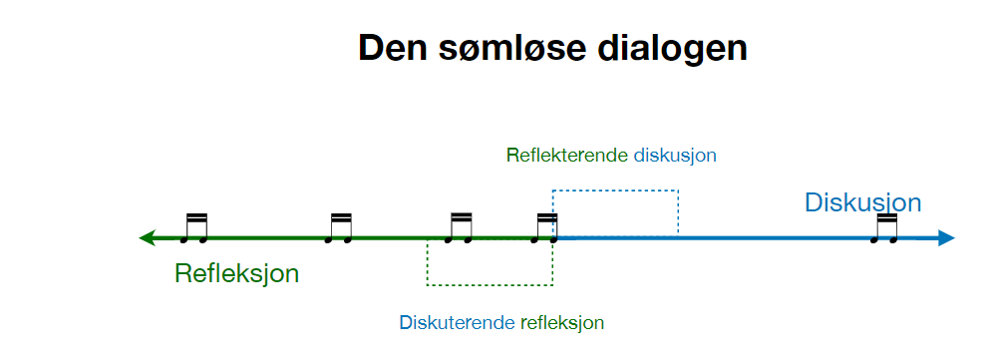
Den sømløse dialogen i emosjonelt arbeid
Modul 3
Partene må være særlig oppmerksom på de belastende følelser som kommer som følge av arbeidet.
Eventuelle tiltak må være både forebyggende og gjenopprettende.
Når hendelser oppstår må man ha diskusjon og refleksjon

Slide 18
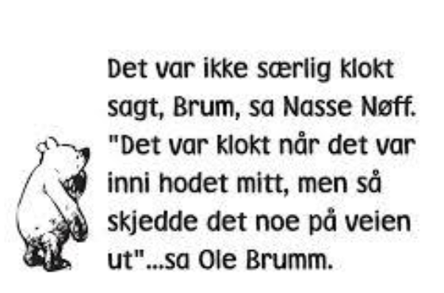
Positiv puffing
Modul 3
Hvordan sette arbeidskollektivet i bevegelse?
Hvordan har vi det i eget arbeidsmiljø?
Hva skal til for å lykkes med utprøving av et nytt tiltak/en endring?
Hva er det vi vet og hva er det vi tror?
Hva er det som skal til for meg?
Tilbakemeldingskultur.
Om å lytte

Slide 20
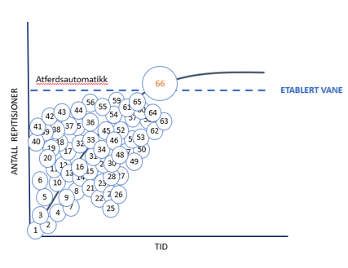
Rolleforståelse og adferdsendring
Modul 3
«Ja tenke det;
ønske det;
ville det med;
men gjøre det!
Nei, det skjønner jeg ikke.»
(Peer Gynt, 3.akt)

Slide 21
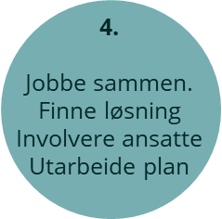
Møte med personalet Finne løsninger Utarbeide en plan Jobbe sammen
Modul 4
Hva ønsker vi å oppnå?
Hvilke hindre vil vi møte på veien?
Hva skal vi gjøre når vi møter på hinderet?

Slide 22
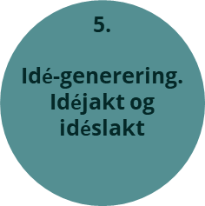
Hvordan skal vi løse problemet?
Modul 5
Åpne opp for flere perspektiver og muligheter
Refleksjon
JA-OG
Tiltak som forebygger og tiltak som gjenoppretter
Hvilke tiltak treffer best?
Diskusjon
Prioritere tiltak basert på verdi / nytte og mulighet for gjennomføring

Slide 23
Gruppeoppgave 2 Erfaringer og dokumentasjon

Slide 24
Introduksjon Gruppeoppgave 2
5 min
25 min
Hensikt
Felles
Diskuter i plenum det dere har kommet frem til hver og en
Noter i alle rutene
Kopier lysarkene dersom dere trenger mer plass
Individuell:
Noter noen punkter i skjemaet
Bruke gjerne spørsmålene på neste slide som utgangspunkt
Vurdere og dokumentere den prosessen dere har vært gjennom
OPPGAVE
Ønsket Resultat
Dokumentert erfaringer og hva dere har gjort
Bevisste på hva dere kan gjøre mer av og eller annerledes neste gang
Agenda
TID: 30 min
Fasilitator: IA-rådgiver
Referent: Velg en i gruppen som tar notater.

Slide 25
Erfaringer med denne endringsprosessen
Nyttige punkter å ha med seg:
Hvor langt har dere kommet med implementering av tiltaket?
Har dere definert rett problem og satt mål?
Har dere kommet så langt at dere har opplevd endringer?
Hvilke utfordringer og hindringer har dere møtt på veien?
- Hvordan har dere løst dette?
Partssamarbeidet?
- Involvering av ansatte?
Hvilke verktøy har dere brukt mest?
- Er det noe som har vært mer til nytte enn annet?
Notes:
15 min
Hva har gått bra?

Slide 26
Vurdering av prosessen
Aktivitet | Hva har gått bra F.eks. Beskriv Hvordan har du tatt i bruk det du har lært for å jobbe med konkrete arbeidsmiljøutfordringer? | Hindre / utfordringer og hvordan dere har løst dem
Finne rett problem | fritekst
Tiltaket deres I neste kolonne skriv NAVN på tiltaket, samt noen stikkord om område/ omfang. samt MÅLET dere har satt. og hvor i løpet dere befinner dere. Husk å nevne hindre i den ytterste kolonnen.
Sette mål
Implementere og følge opp
OPPGAVE

Slide 27
Pause 10 min

Slide 28
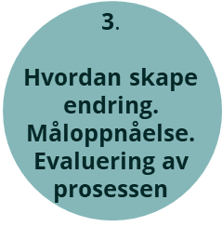
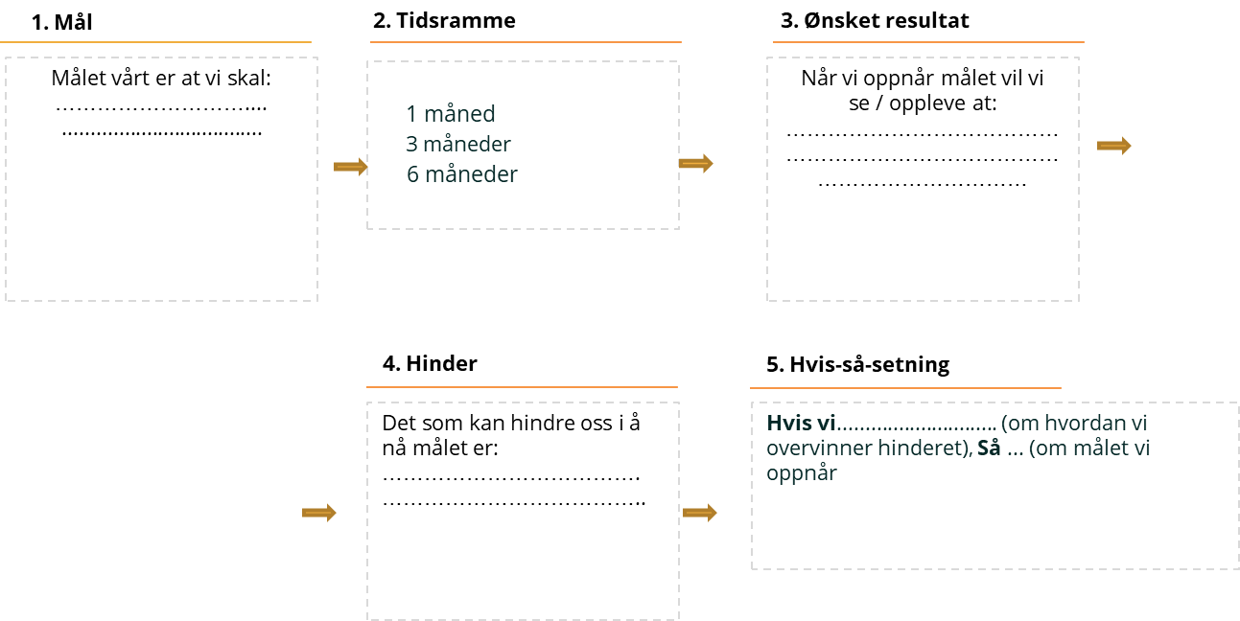
Hva ønsker vi oppnå?
Modul 3
Hvordan går det med prosessen?
Hva har gått bra
Hva kunne vært gjort bedre
Hva skal vi slutte med
Jeg skulle ønske at: ...
Jeg skulle ønske at: ...
Jeg skulle ønske at: ...
Notes:
Rammeverk for å sette seg mål som er gjennomførbare
Mål
Tidsramme
Ønsket resultat
Hindre
Hvis så -
Kontinuerlig stoppe opp og evaluere arbeidet.
Gjør vi det bedre?
Har vi gjort noe vi ikke skulle gjort?
Hva har vi gjort som har fungert bra?
Det handler om å reflektere og lære underveis

Slide 29
Gruppeoppgave 3 Hva gjør vi videre
Notes:
VI tenker at dette er med på å holde på den bevisstheten. Reflektere over og dokumentere hva dere har gjort
Hjelp til veien videre

Slide 30
Introduksjon Gruppeoppgave 3
5 min
15 min
Hensikt
Individuell:
Hva tror du er viktigst å gjøre nå?
Noter stikkord
Felles
Beskrive hva dere skal ta tak i når
Hvem skal gjøre det
Hva er fristene
Hvordan skal dere følge opp?
OPPGAVE
Lage (eller justere) en plan for videre arbeid
Ønsket Resultat
Arbeidsmiljøarbeidet skal fortsette etter at kurset er ferdig
Agenda
TID: 30 min
Fasilitator: IA-rådgiver
Referent: Velg en i gruppen som tar notater.

Slide 31
Oppgave 3 Hva er stegene videre nå?
Med bakgrunn i hva vi har snakket om nå….
Hva er stegene videre?
Åpne kalenderen
Snakke med veilederen
Bruk mål-planen
Legg en plan og sett dato for presentasjon og forankring i avdelingsmøte

Slide 32
Plan for neste 12 måneder
Om 12 måneder | Mål Hvor på en skala fra 1-10 vil dere være om ett år? | Stegene Hva trenger dere å gjøre for å utvikle og videreføre arbeidet | Ansvar Hvem skal gjøre hva? | Tidsfrist Milepæler og/eller sluttpunkt
Aktivitet
Aktivitet
OPPGAVE

Slide 33
Hva kom dere frem til?

Slide 34
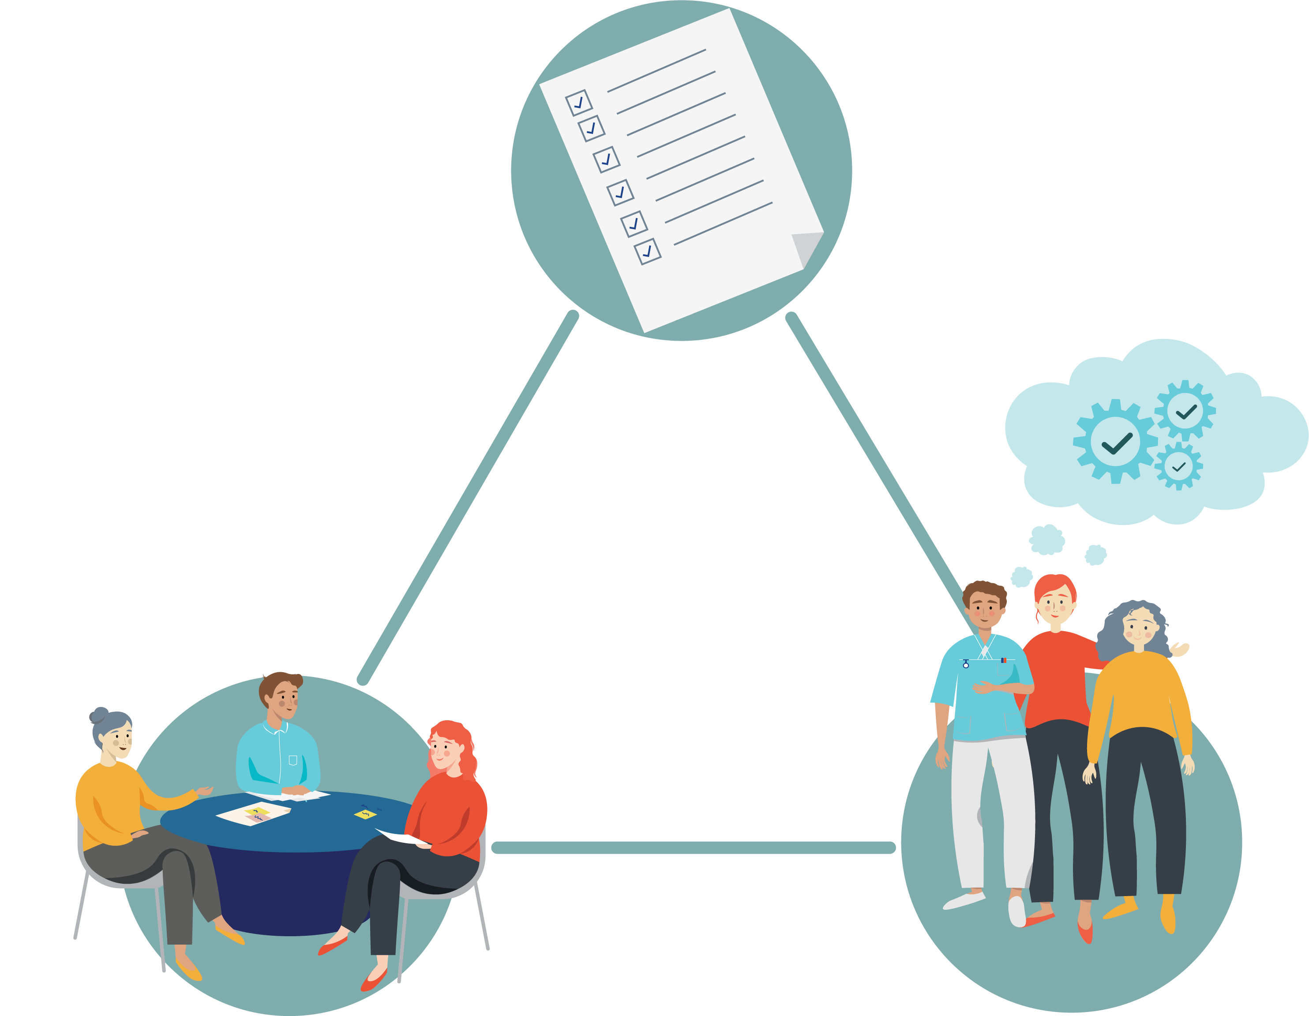
Arbeidet fortsetter...
Rolleklarhet
Hvordan kan min rolle utgjøre en forskjell for arbeidsmiljøet på min arbeidsplass?
Rolleutøvelse
Rolleforståelse

Slide 35
Dette opplæringsopplegget er utviklet av partene i arbeidslivet i samarbeid med forskere og konsulenter:
Kristin Gustavsen Haugsvold, Utdanningsforbundet
Aud Jorunn Hovland, Norsk Sykepleierforbund
Randi Røvik, Fagforbundet
Marit Løken, KS
Lisbeth Øyum, Sintef
Anita Jenbergsen, (tidligere) KPMG
Carl Jørgen Lie, KPMG
Hans Jacob Busch, selvstendig
Øvrige aktører har bidratt i utviklingen:
NHO
Virke
KA
NAV Arbeidslivssenter Trøndelag

